Slide 1
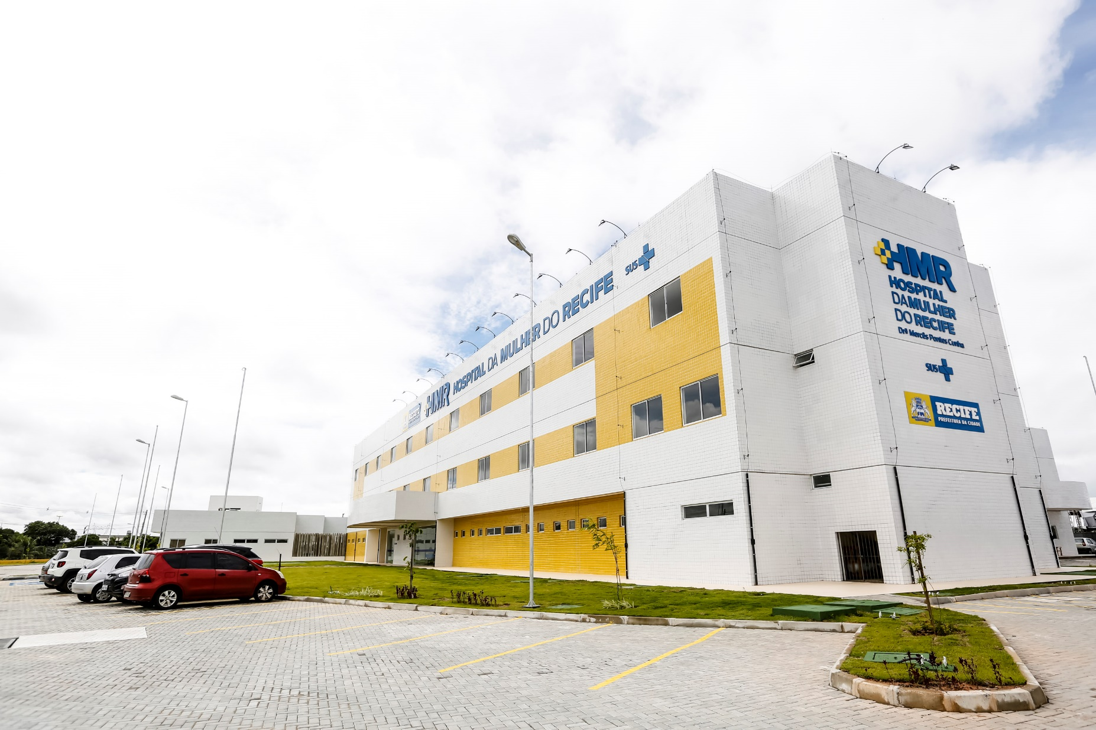




Indicadores – Suprimentos HMR

Slide 2






Compras

Slide 3
Almoxarifado Geral
Estoque Geral
Manutenção
Higienização e Limpeza
Expediente

Slide 4
C.A.F.
Estoque Geral
Medicamentos
Descartáveis
Assistenciais

Slide 5
Almoxarifado Nutrição

Slide 6


Obrigada

